Slide 1

Manipulação de arrays
e coleções simples
Parte 2

Slide 2
Objetivos
Entender o conceito de arrays e coleções.
Aprender a declarar, inicializar e manipular arrays em Java.
Explorar coleções simples da biblioteca Java (ArrayList).
Comparar vantagens e limitações de arrays e coleções.

Slide 3
Coleções Simples: ArrayList
Definição: Estrutura dinâmica que pode crescer ou diminuir conforme necessário.
Declaração e uso:
import java.util.ArrayList;
public class TesteArrayList {
public static void main(String[] args) {
ArrayList<String> nomes = new ArrayList<>();
nomes.add("Ana");
nomes.add("Carlos");
nomes.add("Maria");
for (String nome : nomes) {
System.out.println(nome);
}
}
}
Características:
Tamanho variável.
Métodos prontos (add, remove, contains).
Mais flexível que arrays.

Slide 4
Exercício 1:
Criar classe Java denominada Carro contendo nome, montadora e valor juntamente com classe publica Java denominada CadastroCarros para 1-Incluir, 2-Listar, 3-Remover, 4-Sair do sistema de carros
import java.util.ArrayList;
import java.util.Scanner;
class Carro {
String nome;
String montadora;
double valor;
Carro(String nome, String montadora, double valor) {
this.nome = nome;
this.montadora = montadora;
this.valor = valor;
}
void mostrarInfo() {
System.out.println("Nome: " + nome + ", Montadora: " + montadora + ", Valor: " + valor);
}
}

Slide 5
public class CadastroCarros {
public static void main(String[] args) {
Scanner entrada = new Scanner(System.in);
ArrayList<Carro> listaCarros = new ArrayList<>();
int opcao;
do { System.out.println("\n--- MENU ---");
System.out.println("1 - Incluir");
System.out.println("2 - Listar");
System.out.println("3 - Remover");
System.out.println("4 - Sair");
System.out.print("Escolha uma opção: ");
opcao = entrada.nextInt();
entrada.nextLine(); // limpar buffer
switch (opcao) {
case 1:
System.out.print("Nome: ");
String nome = entrada.nextLine();
System.out.print("Montadora: ");
String montadora = entrada.nextLine();
System.out.print("Valor: ");
double valor = entrada.nextDouble();
listaCarros.add(new Carro(nome, montadora, valor));
System.out.println("Carro cadastrado com sucesso!");
break;

Slide 6
case 2:
System.out.println("\n--- Lista de Carros ---");
for (Carro a : listaCarros) {
a.mostrarInfo();
System.out.println("-------------------");
} break;
case 3:
System.out.print("Digite o nome para remover: ");
String nomeRemover = entrada.nextLine();
boolean removido = false;
for (Carro c : listaCarros) {
if (c.nome.equalsIgnoreCase(nomeRemover)) {
listaCarros.remove(c);
removido = true;
break;
}
}
if (removido) {
System.out.println("Carro removido com sucesso!");
} else {
System.out.println("Carro não encontrado.");
} break;

Slide 7
case 4:
System.out.println("Encerrando o sistema...");
break;
default:
System.out.println("Opção inválida!");
}
} while (opcao != 4);
entrada.close();
}
}

Slide 8
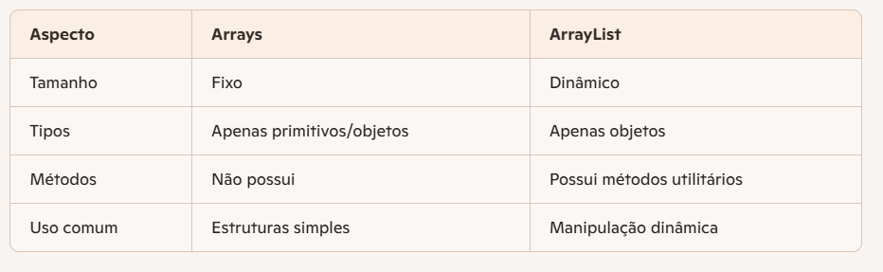
Diferenças entre Arrays e ArrayList

Slide 9
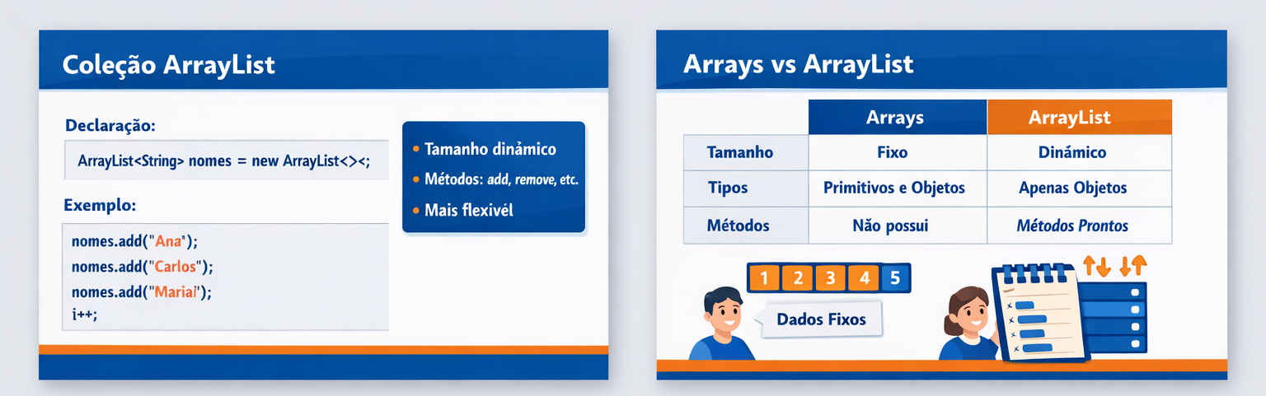
Resumo

Slide 10
Exercício 2
-Criar um programa Java que armazene apenas nomes em um ArrayList e permita adicionar e remover nomes de forma dinâmica.

Slide 11
Conclusão
Arrays são úteis para dados fixos e simples.
Já as coleções(listas) oferecem flexibilidade e métodos prontos.
A escolha depende da necessidade do problema.

